Slide 1


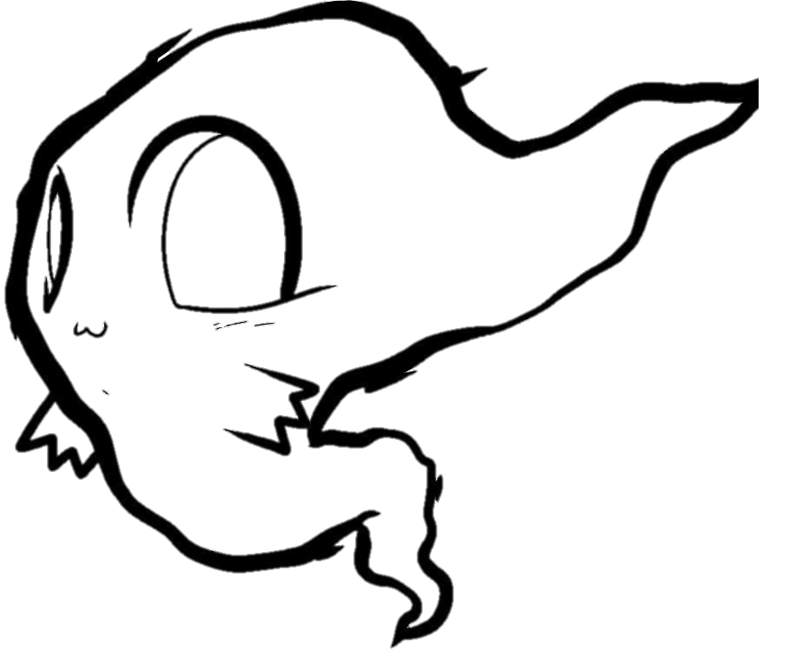

Graphe d’attaque Phantom
Gregory Guggenbuhl
Marwin NIMESKERN

Slide 2

Sommaire
Présentation de MISP
NIVEAU 1 : Partie Réseau
NIVEAU 0 : Optimisation
NIVEAU 2 : Contexte
Les bases de MULVAL
NIVEAU 3 : Scenario BLUE : Défense
NIVEAU 3 : Scenario RED : Attaque

Slide 3
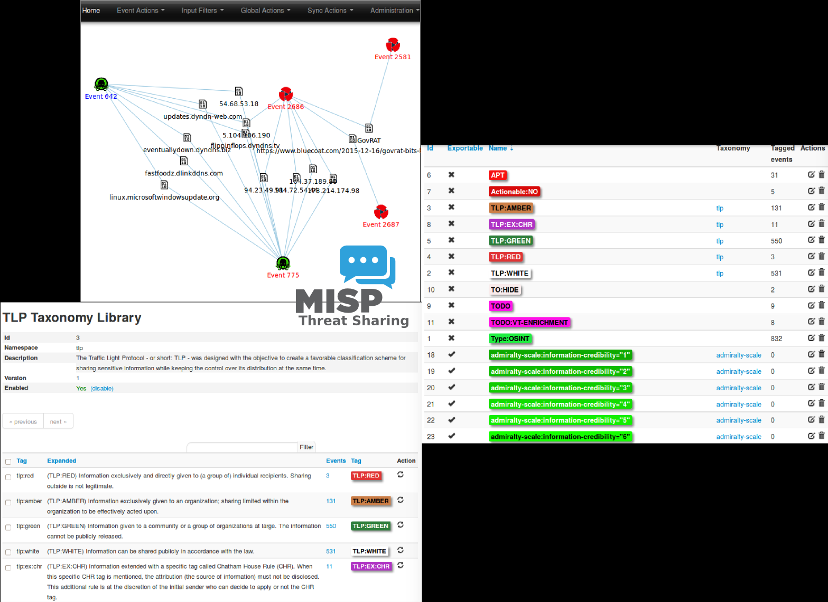
MISP

Slide 4
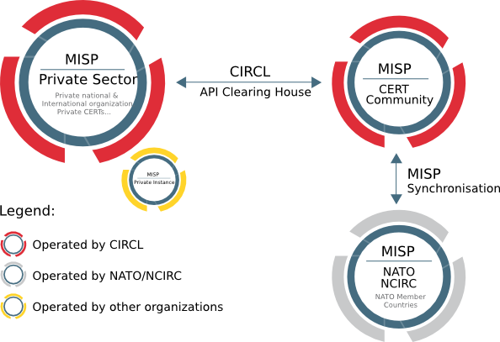
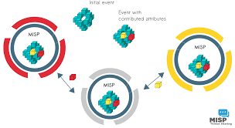
Presentation De MISP

Slide 5
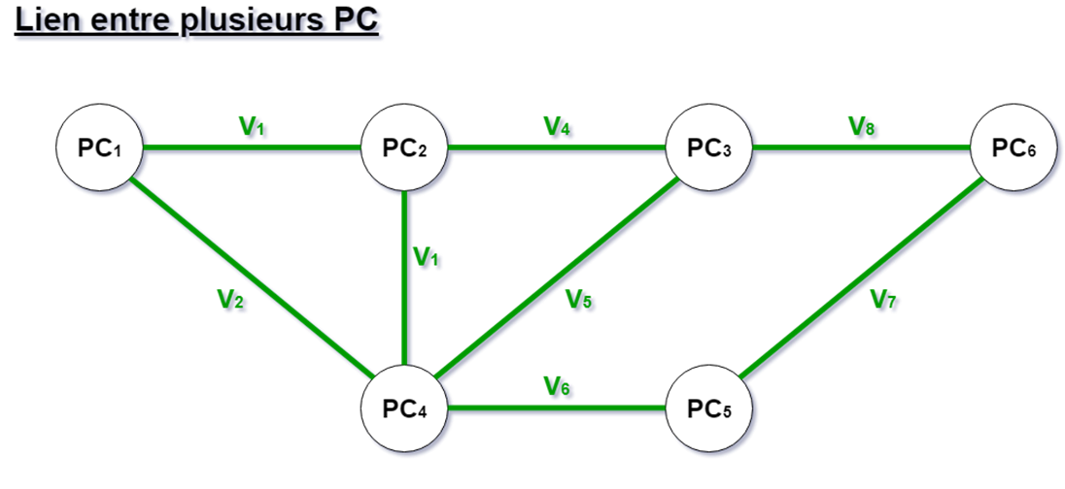
Niveau 1 : Partie Réseau

Slide 6
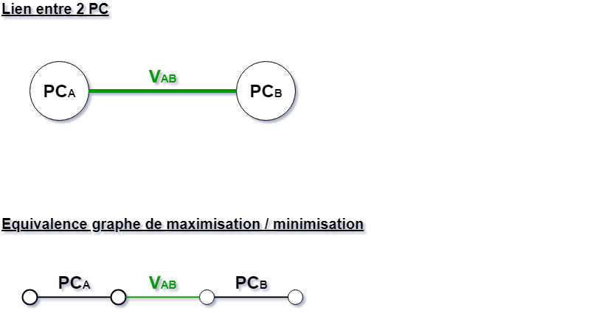
Principe d’équivalence Optimisation

Slide 7
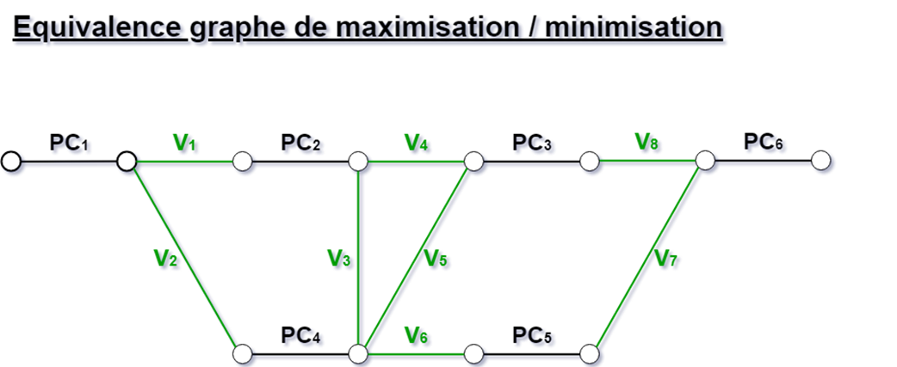
Niveau 0 : Optimisation

Slide 8
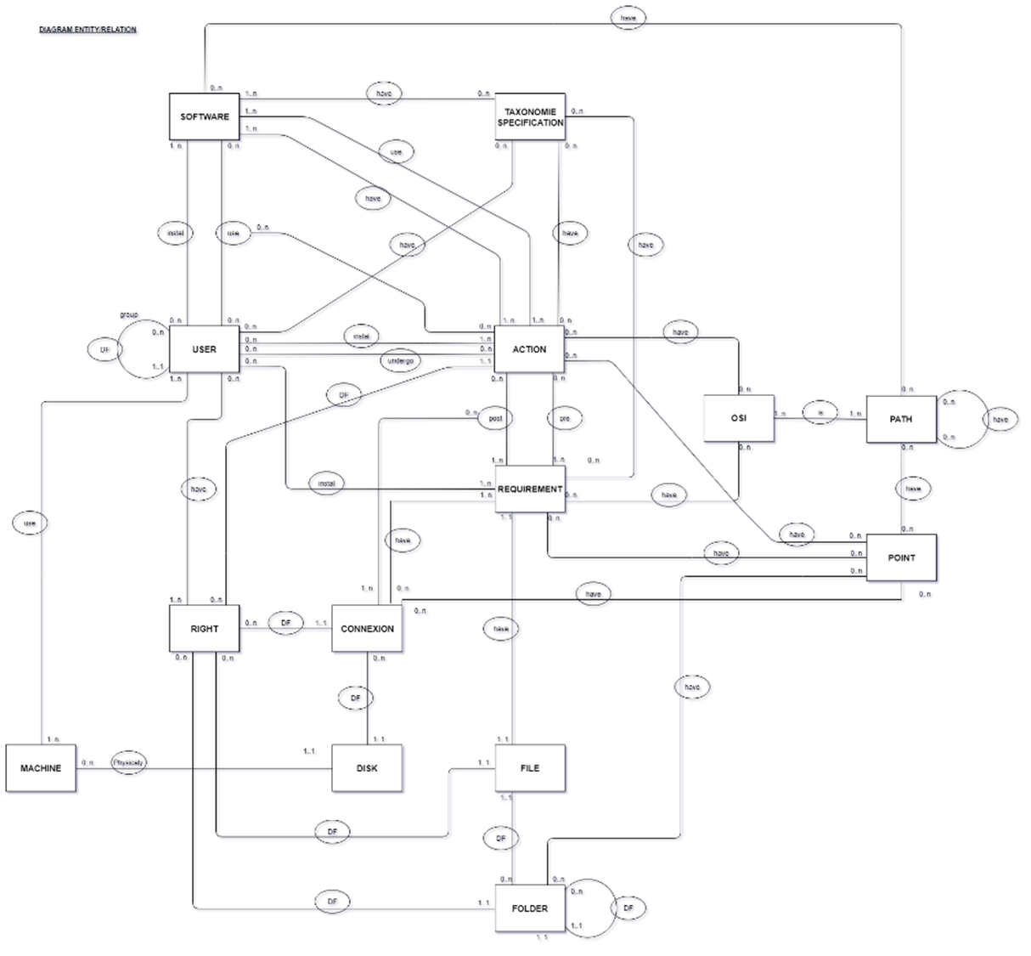
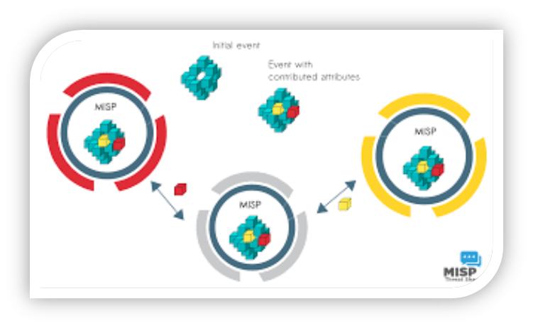

Niveau 2 : Contexte SQL / MISP

Slide 9
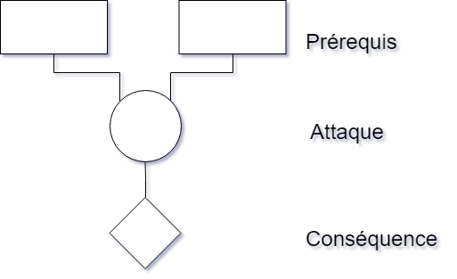
Rappel : Mulval

Slide 10
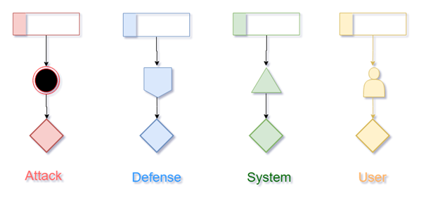
Les types d’actions

Slide 11
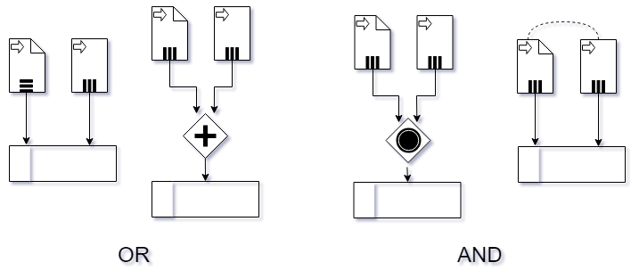
Création d’un Axiome Mulval

Slide 12
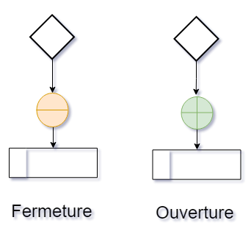
Interaction Possible avec les axiomes

Slide 13
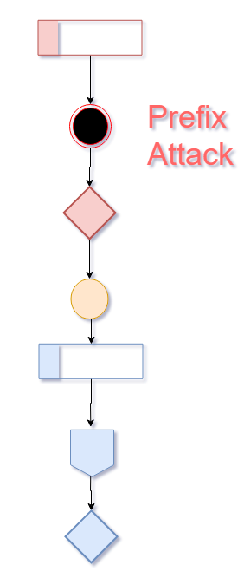
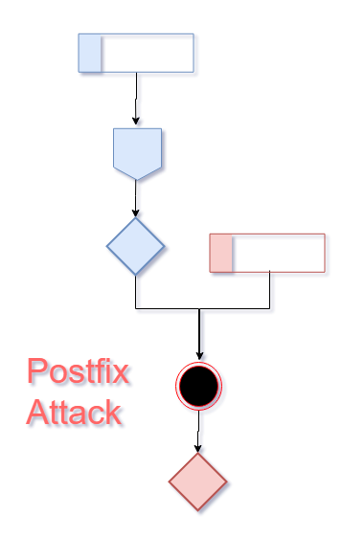
Les types d’attaques

Slide 14
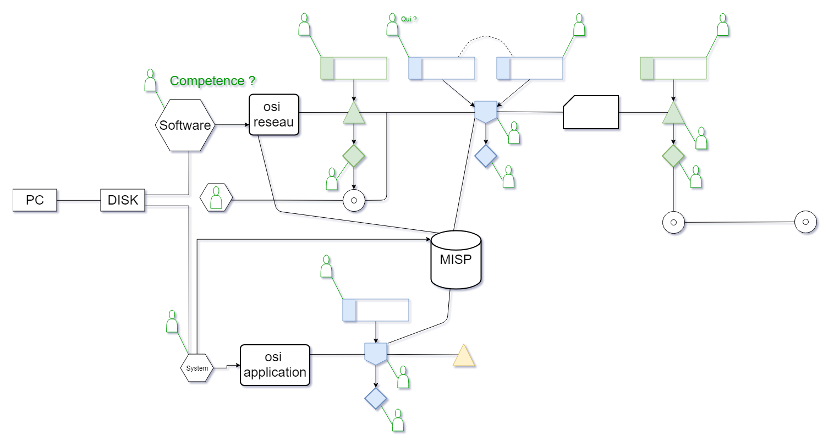
NIVEAU 3 : Scenario BLUE : Defense

Slide 15
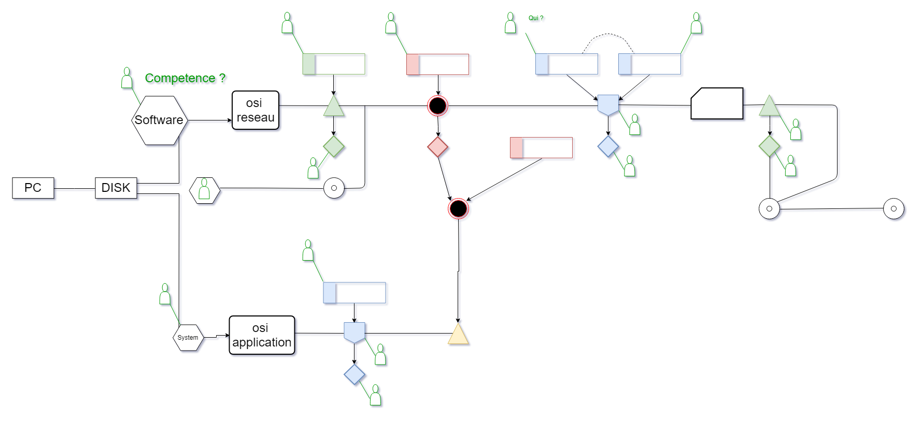
NIVEAU 3 : Scenario RED : Attaque

Slide 16
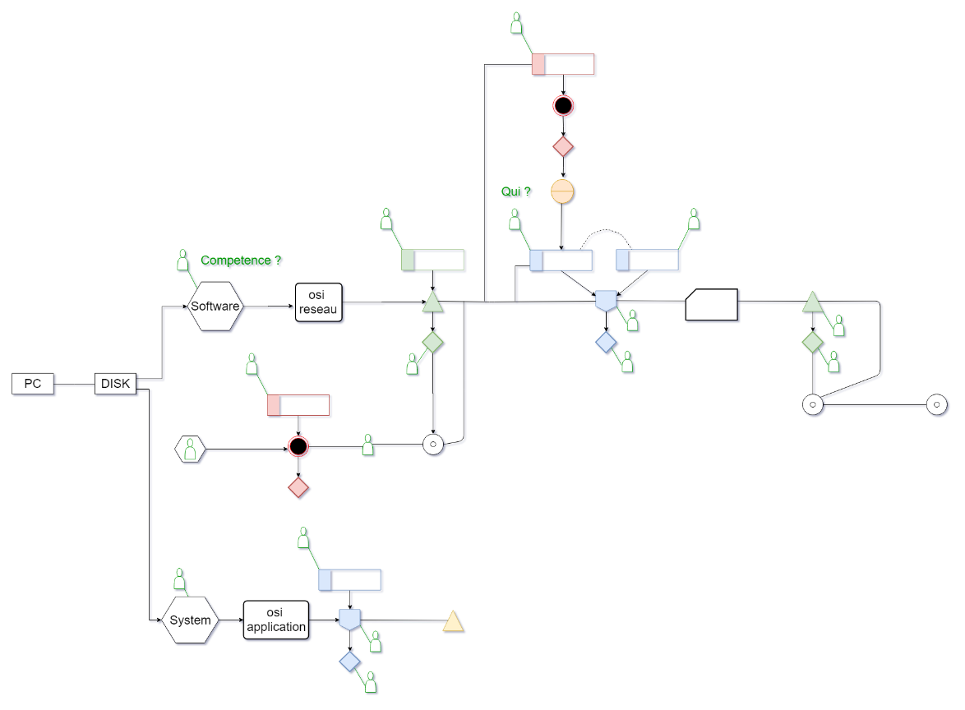

Slide 17
POUR Résumer

Slide 18
Niveau 0 : Optimisation

Slide 19
Niveau 1 : Partie Réseau

Slide 20
Niveau 2 : Contexte SQL / MISP

Slide 21
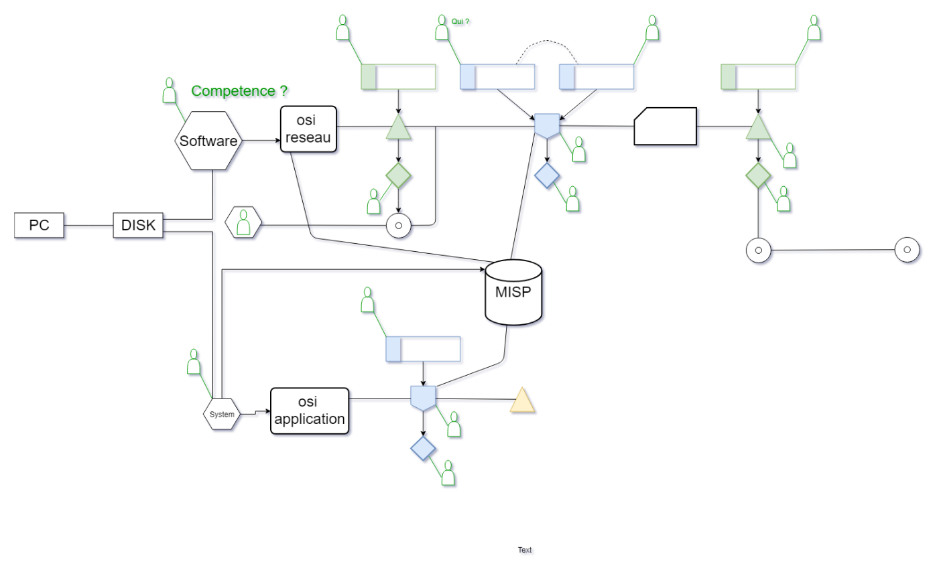
NIVEAU 3 : Scenario BLUE : Defense

Slide 22
NIVEAU 3 : Scenario RED : Attaque

Slide 23


Merci d’avoir écouté !!!

Slide 24
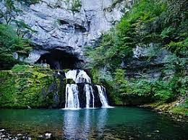
source
https://proxy.duckduckgo.com/iu/?u=http%3A%2F%2Fimgs.steps.dragoart.com%2Fhow-to-draw-a-chibi-ghost-step-5_1_000000073411_5.jpg&f=1
https://www.researchgate.net/publication/290174563_Network_Security_Risk_Analysis_using_Improved_MulVAL_Bayesian_Attack_Graphs
http://misppriv.circl.lu/

